Slide 1
Data Management
Chapitre 7
Sécurité des données

Slide 2
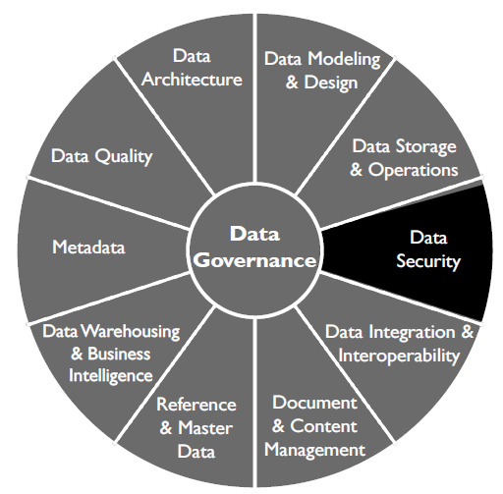
Sécurité des données

Slide 3
Définition
Planification, élaboration et mise en œuvre des politiques et procédures de sécurité visant à assurer l'authentification, l'autorisation, l'accès et l'audit appropriés des données et des actifs informationnels.

Slide 4
Buts
Autoriser l'accès approprié aux données de l'entreprise et empêcher tout accès inapproprié
Comprendre et respecter toutes les réglementations et politiques pertinentes en matière de confidentialité et de protection des données
Veiller à ce que les besoins de confidentialité et de protection des données de toutes les parties prenantes soient respectés et audités.

Slide 5
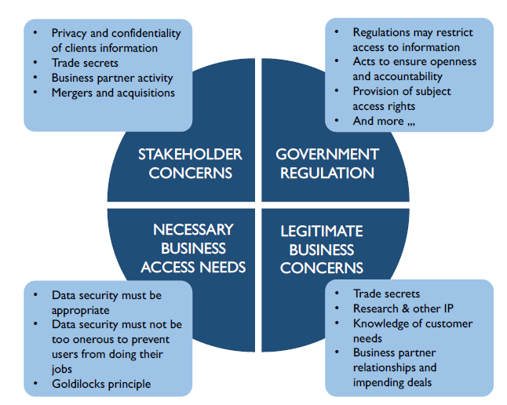
Plusieurs niveaux

Slide 6
Classification
Critical Risk Data (CRD)
  Entrainerais de graves conséquences pour l'entreprise et les personnes
High Risk Data (HRD)
  Risque financier, de concurrence, sur les personnes
Moderate Risk Data (MRD)
  Risque raisonnable
No Risk

Slide 7
Les 4 A
Access
Audit
Authentication
Authorization

Slide 8
Access
Permettre aux personnes autorisées d'accéder aux systèmes en temps opportun
L'accès, signifie se connecter activement à un système d'information et manipuler les données
L'accès indique que la personne dispose d'une autorisation valide pour accéder aux données
CRUD
  Create Request Update Delete

Slide 9
Audit
Examiner les actions de sécurité et l'activité des utilisateurs afin de garantir la conformité aux réglementations et aux politiques et normes de l'entreprise
Les professionnels de la sécurité de l'information examinent périodiquement les journaux et les documents pour vérifier la conformité aux réglementations, politiques et normes de sécurité. Les résultats de ces audits sont publiés périodiquement

Slide 10
Authentication
Valider l'accès des utilisateurs
Lorsqu'un utilisateur tente de se connecter à un système, ce dernier doit vérifier son identit
Les mots de passe constituent une solution
Des méthodes d'authentification plus strictes incluent l'utilisation d'un jeton de sécurité, la réponse à des questions ou la saisie d'une empreinte digitale
Toutes les transmissions lors de l'authentification sont chiffrées afin d'empêcher le vol des informations d'authentification.

Slide 11
Authentication
L'authentification entraine plusieurs concepts
MFA
  Multi Factor Autorisation
  Authentification par mot de passe puis d'autres méthodes
Cryptage
  Cryptage asymétrique
Signature
  S'assurer que c'est la bonne personne qui répond

Slide 12
Authorization
Accorder aux utilisateurs des privilèges d'accès à des vues de données spécifiques, adaptés à leur rôle
Après la décision d'autorisation, le système de contrôle d'accès vérifie à chaque connexion la validité du jeton d'autorisation
Technologies
  LDAP, Active Directory, Tokens, …

Slide 13
Cryptage
Explication du cryptage

Slide 14
OWASP
Organisme spécialisé dans la sécurité Web
Voir le TOP 10
owasp.org

Slide 15
Les sécurités
La sécurité du réseau
  Géré par la DSI
La sécurité système
  La sécurité des PCs et serveurs
La sécurité Web
  OWASP
La sécurité applicative
  Gérée par les développeurs
LA sécurité des données
  Gérée par les SGBD et la sécurité applicative

Slide 16
TP
Dans votre projet définir la criticité des données
Quelle sécurité faut-il ? (cryptage, authentification, …)
Dans le cas d'une consultation d'un site web bancaire
  Il y a un cryptage, mais ou se trouve la clé privée ? la clé publique ?
  Comment casser ce cryptage ?
  Il y a une authentification, comment la casser, quel est la solution ?
  Comment être sure que c'est bien ma banque (fishing) ?

